Slide 1
BOOTCAMP[01] #Sistem Informasi
Gamaria Mandar. M.Kom

Slide 2
List Materi
Struktur flask dan manajemen direktori menggunakan blueprint
Menampilkan template pada flask
Membuat database
Menampilkan data pada website
Membuat Form dan validasi
CRUD
Studi kasus “KATALOG UKM”

Slide 3
Deskripsi kasus
Buatlah sebuah platform katalog yang menampilkan produk-produk dari UKM(Usaha Kecil Menengah) di kota A
Jumlah UKM Kota A sebanyak 100 UKM di mana masing-masing UKM memiliki jumlah produk yang berbeda-beda. Misalkan:
UKM | Jenis Industri | Produk
Pala Queen | Pangan | Sambal Roa, Manisan Pala, Sirup Pala, Pupueda
Gamalama jaya | Sandang | Batik Tubo, Batik malika, Tas
Jaya Abadi | Kerajinan | Kursi Rotan, Gantungan Kunci
Metro Dufa-Dufa | Kimia dan Bahan Banguanan | Sabun pala
Logam Ternate | Logam dan Eletronika | Batu Bacan

Slide 4

Actor Yang berperan
Admin
(Dinas Terkait)
User
(coustemer)
Anggota UKM
Memiliki data ukm
Penangung jawab ukm
Melihat dan membeli
Produk
Memiliki Produk UKMnya

Slide 5
Rancangan Database
Tabel: tukm
Tabel: tkategori
Field | Type data | Size
Id* | Integer
kategori | varchar | 100
ket
Field | Type data | Size
Id* | Integer
nama_ukm | varchar | 100
industri_id**
no_izin
thn_berdiri
alamat
propinsi
kota
kecamatan
nama_pemilik
no_KTP
No_hp
username
password
gambar
Tabel: tindustri
Field | Type data | Size
Id* | Integer
jns_industri | varchar | 100
ket | varchar | 250
Tabel: tproduk
Field | Type data | Size
Id* | Integer
no_pirt | varchar | 100
no_lppom
nama_produk
kategori_id**
harga
deskripsi
stok
gambar
Ukm_id**
Tabel: tadmin
Field | Type data | Size
Id* | Integer
username | varchar | 100
password

Slide 6
USE CASE
Jenis industri
Proses data anggota UKM
Admin
(Dinas Terkait)
Katagori prodak
User
(coustemer)
produk
Katalog produk
Anggota UKM
Komunikasi ukm

Slide 7
Jenis Industri
Kategori produk
1
1
memiliki
terdiri
1
1
1
N
produk
Mempunyai
UKM

Slide 8
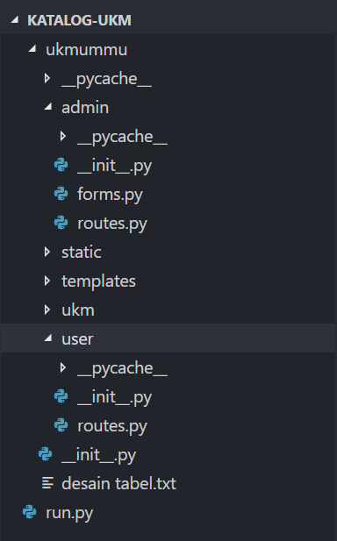
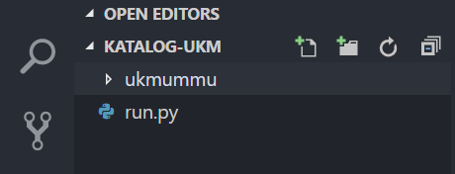
1.Struktur flask dan manajemen direktori menggunakan blueprint
Modul:
Flask==1.1.1
blueprint==3.4.2
Folder: katalog-ukum

Slide 9
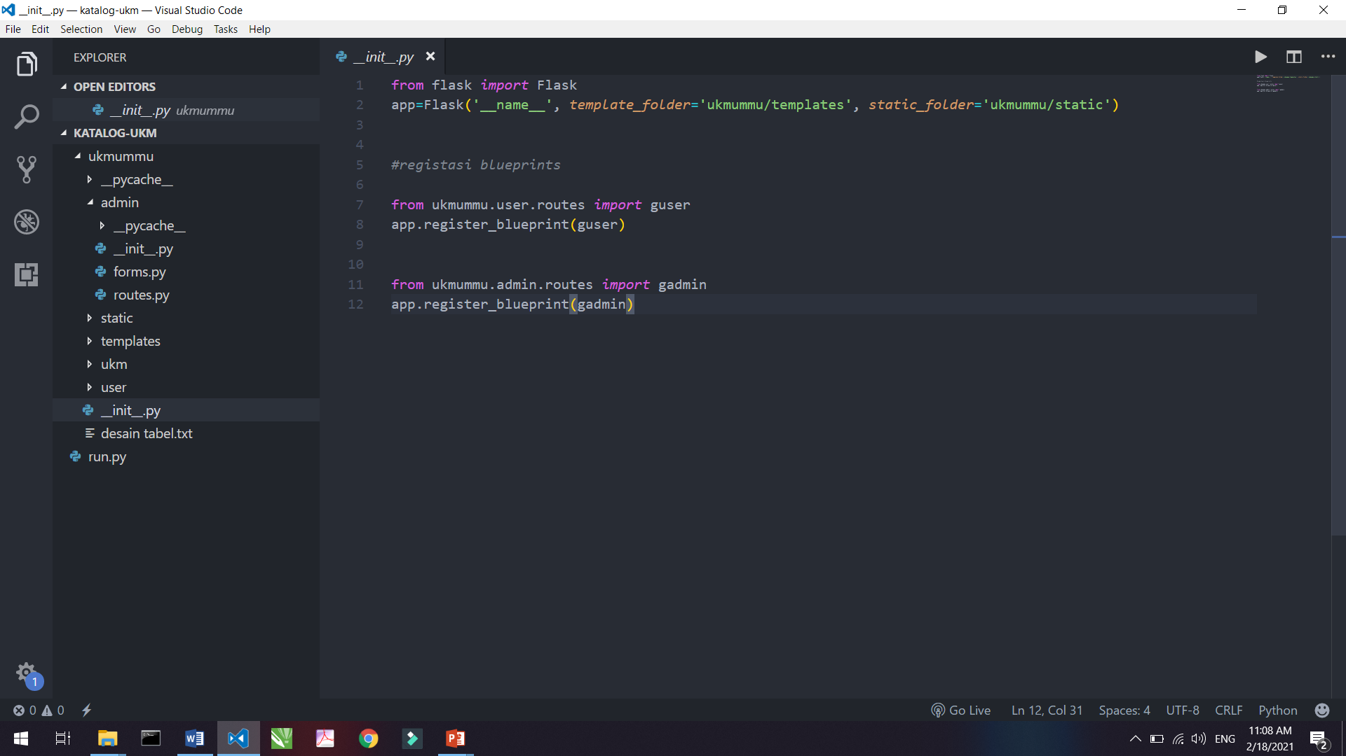
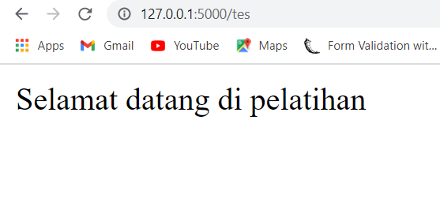
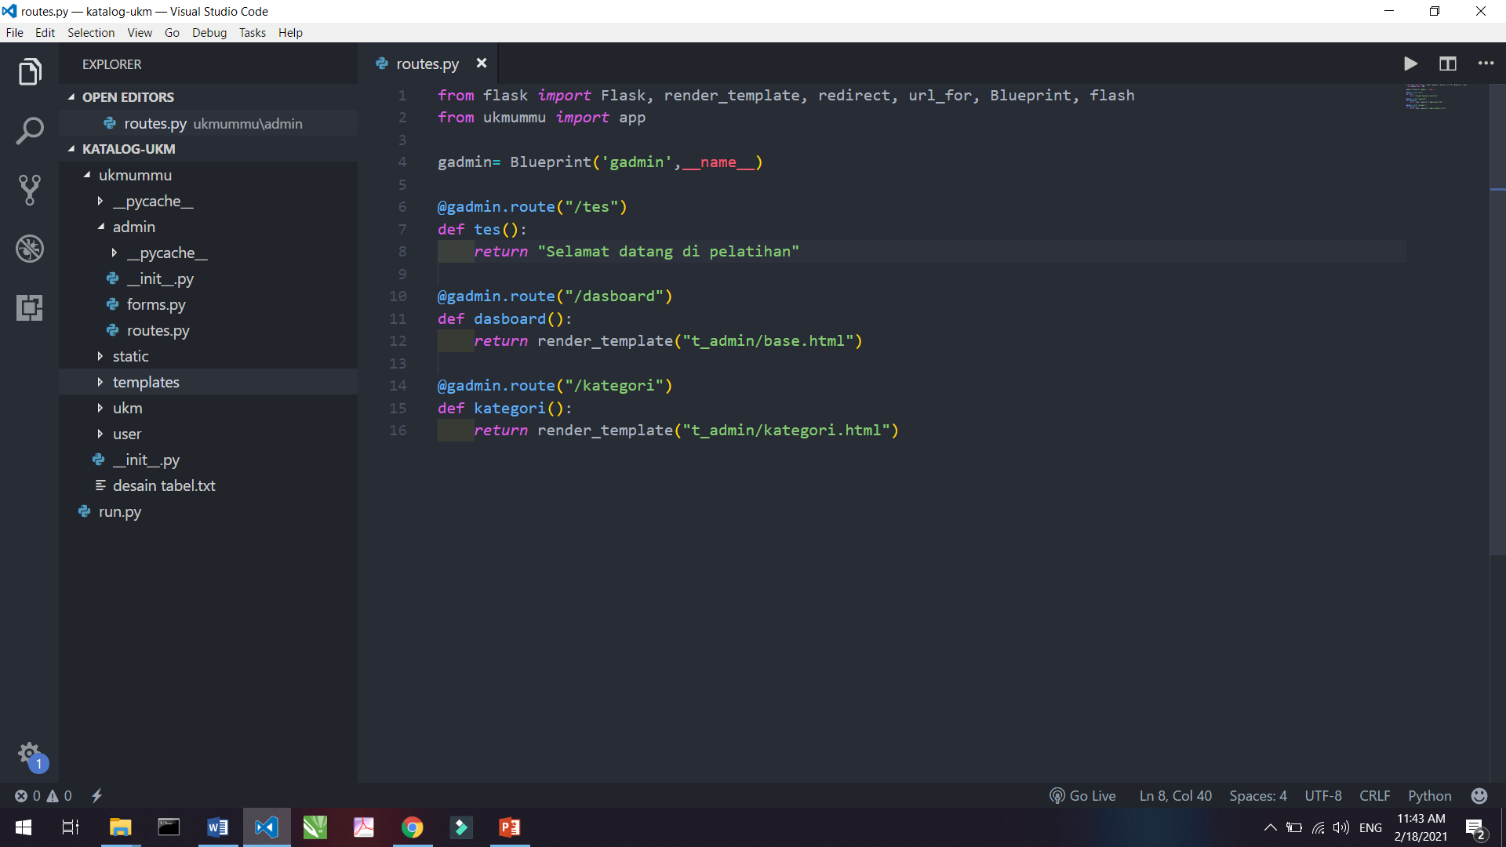
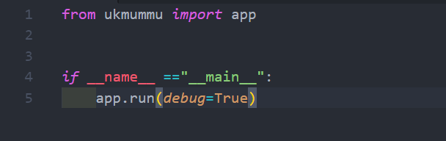
ukmummu : __init__.py
admin-> routes.py
run.py

Slide 10
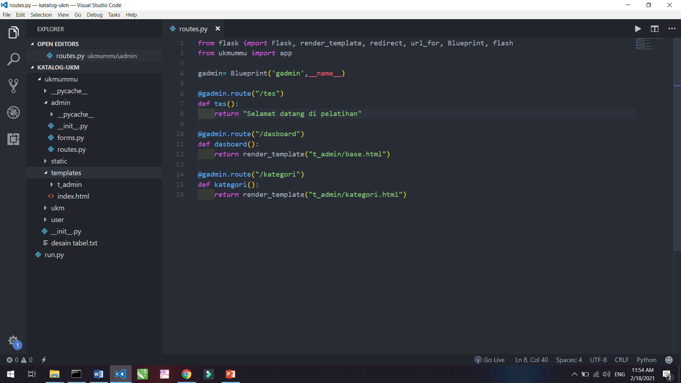
2.Menampilkan template pada flask
Halaman yang di tampilkan pada sisi admin.
base.html= Dasboard utama dari admin
Industri.html= Halaman yang menampilkan, menambahkan, dan mengahapus data industry
anggota.html = Halaman yang menampilkan, menambahkan, dan mengahapus data anggota ukm
kategori.html = Halaman yang menampilkan, menambahkan, dan mengahapus data kategori produk
.
.
Dst..
Halaman yang di tampilkan pada sisi USER.
Katalog.html
.
.
dst
Halaman yang di tampilkan pada sisi anggota UKM.
produk.html =Halaman yang menampilkan, menambahkan, dan mengahapus data produk
.
dst

Slide 11
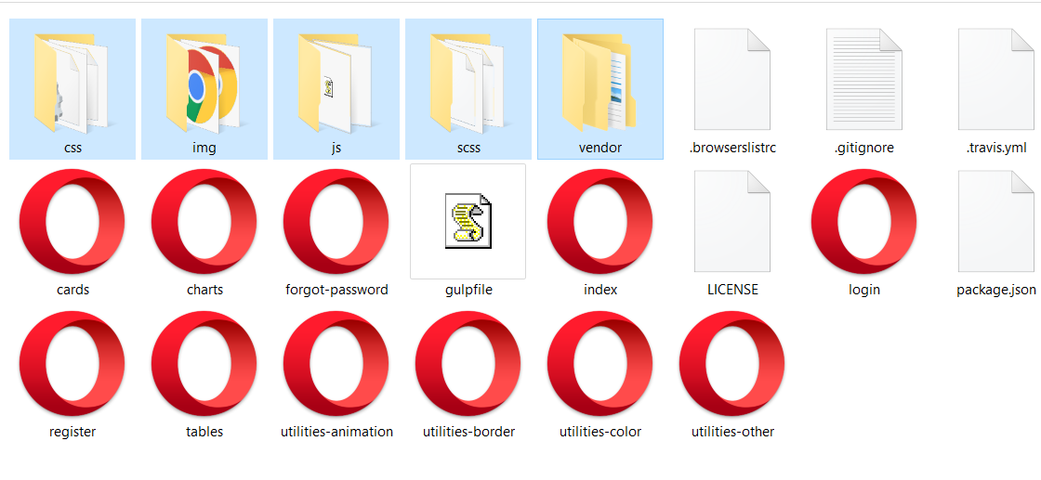
Aplikasikan → template startbootstrap-sb-admin-2
1. Download file sb-admin2
2. static-bostraps- 4folder dibawah ini
3.templates-index.html
4. Gunakan konsep jinja untuk menghubunkan
CSS, JS, Gambar dll
<link href="css/sb-admin-2.min.css" rel="stylesheet">
<link href="{{ url_for ('static', filename="bostraps/css/sb-admin-2.min.css")}}" rel="stylesheet">

Slide 12
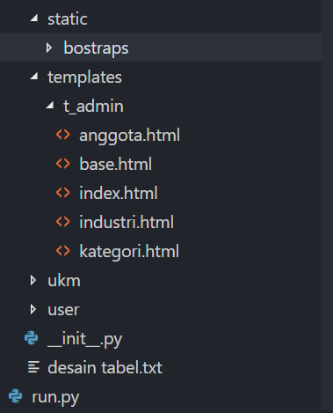
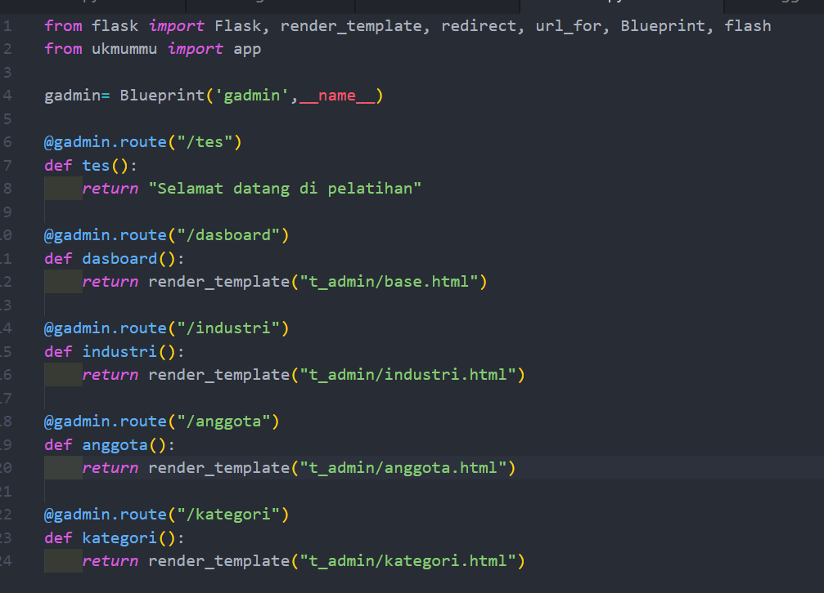
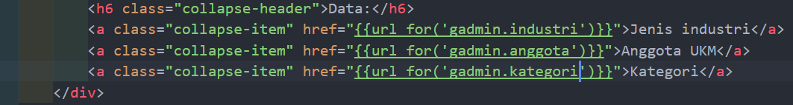
admin-> routes.py
base.html

Slide 13
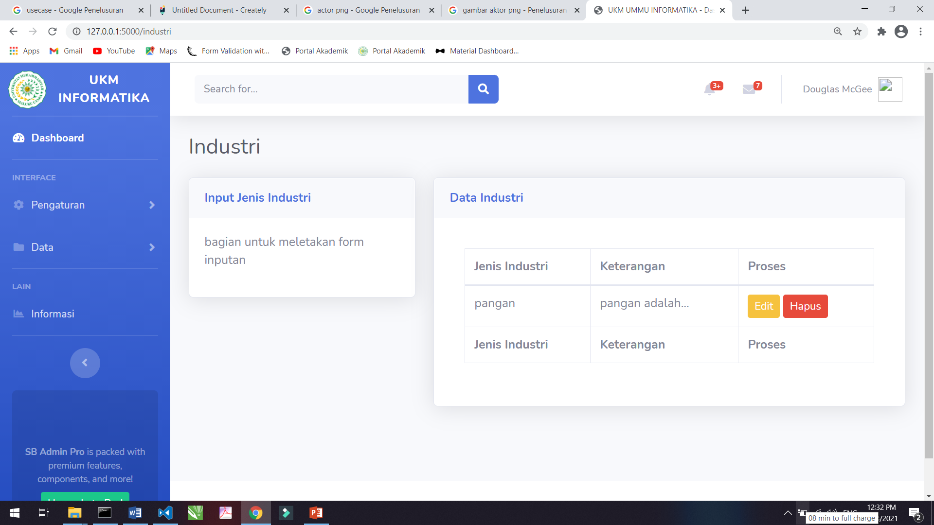
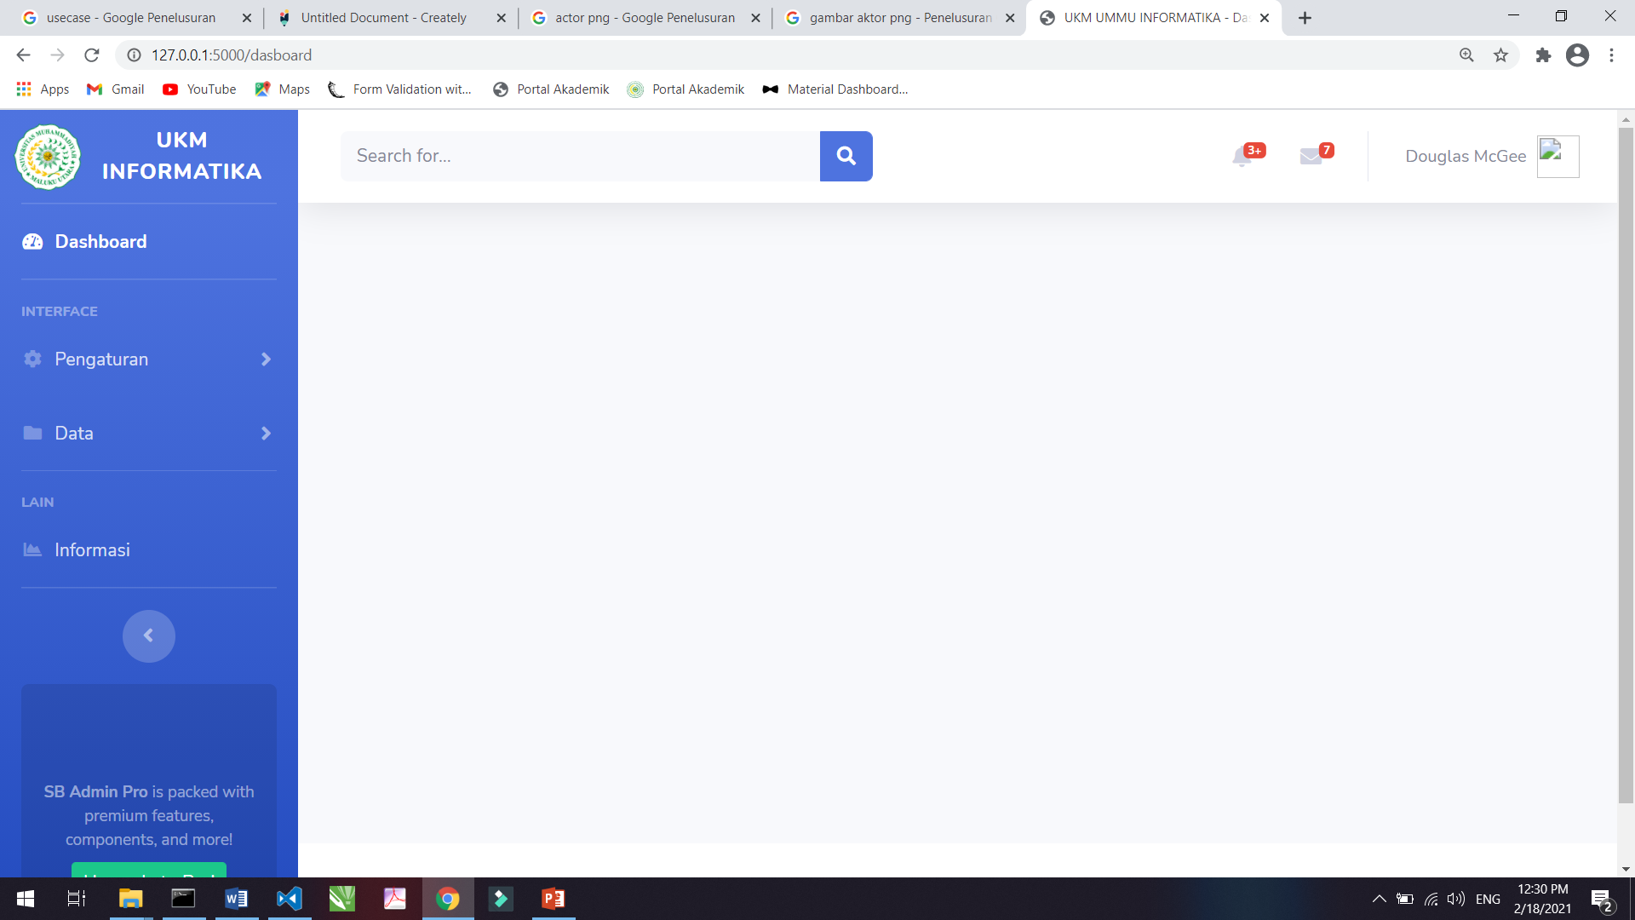
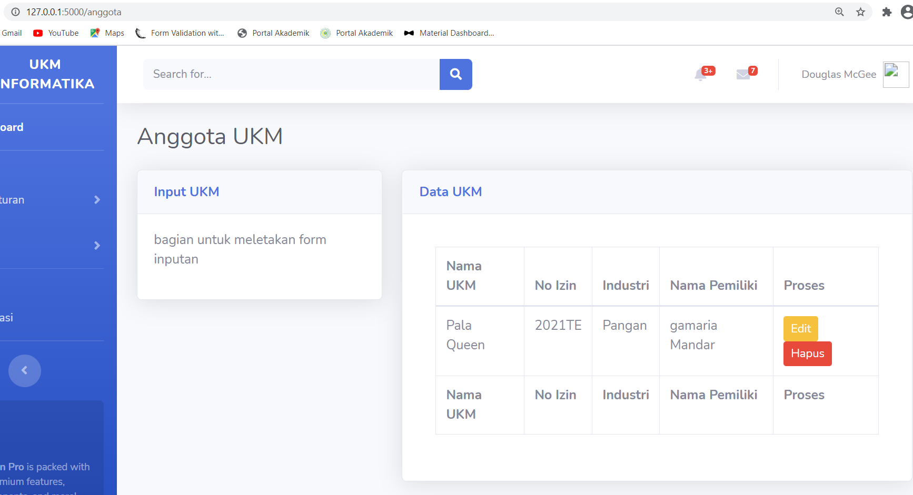
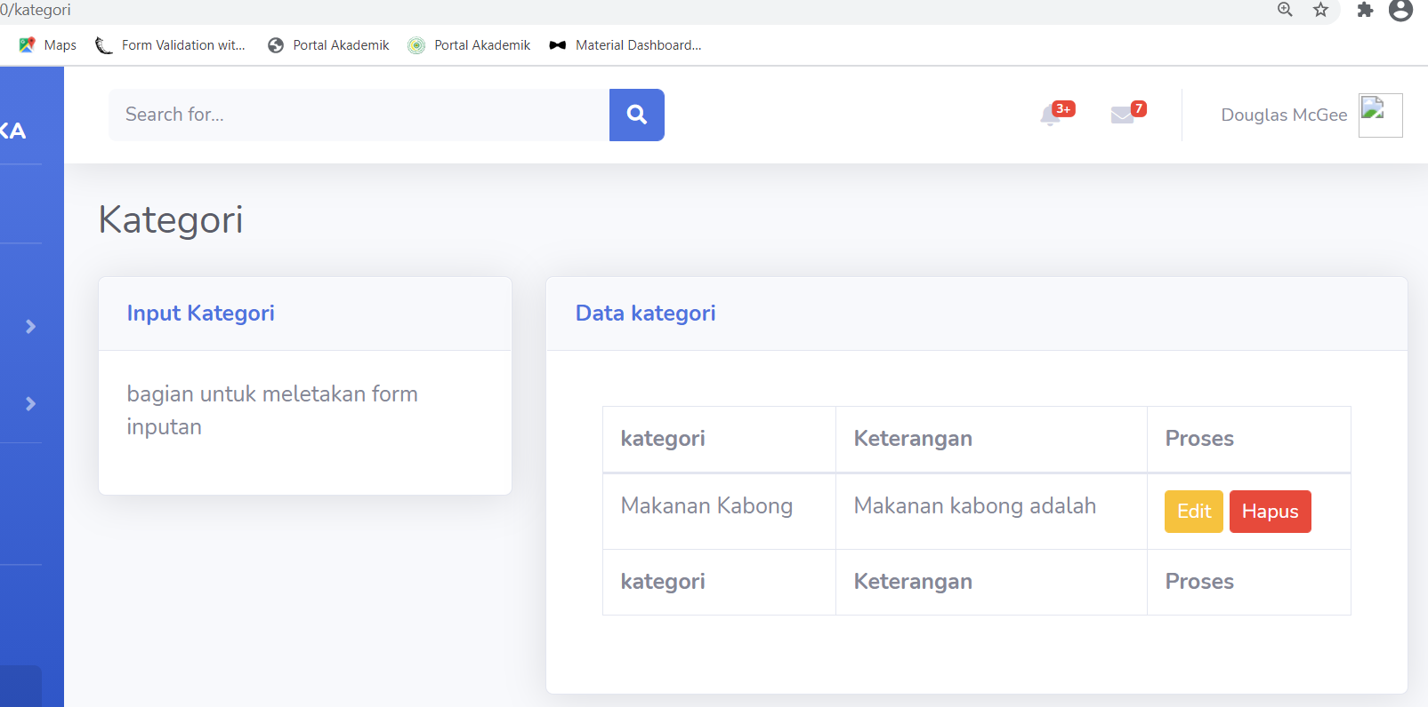

Slide 14
PART 01 END, NEXT PART 02 …

